Slide 1
Предмет изучения
История Oracle
Архитектура СУБД Oracle
Обработка данных в СУБД Oracle
Организация совместного доступа к данным в СУБД Oracle
PL/SQL – процедурное расширение SQL
Программирование сервера БД Oracle (хранимые процедуры и функции, пакеты, триггеры, последовательности)
Проблемы информационной безопасности
Средства обеспечения информационной безопасности

Slide 2
Реляционные БД
Доменом называется множество значений определенного типа.
Декартовым произведением доменов D₁, D₂, D_{k} обозначается D₁*D₂* *D_{k}, называется множество всех кортежей (d₁,d₂, , d_{k}), где d_{i}єD_{i}, т.е. состоит из всех возможных комбинаций значений из доменов.
Порядок в декартовом произведении существенен.
D₁*D₂ ≠ D₂*D₁
Отношением называется некоторое подмножество декартова произведения доменов.
Таблица – именованное отношение, состоит из строк, синонимы - ряд, запись, кортеж.
Атрибут – та или иная именованная характеристика реальной сущности (объекта).

Slide 3
Реляционные БД
Запись в отношении (строка в таблице) описывает некоторый конкретный объект. При этом каждая запись состоит из значений атрибутов (полей), которые определяют характеристики этой сущности или объекта.
Пример:
Автомобиль | Владелец марки | Место производства
Bentley Continental GT | VW Audi AG | Крю, Великобритания
Skoda Oktavia | VW Audi AG | Млада-Болеслава, Чехия
Skoda Oktavia | VW Audi AG | Калуга, Россия
Lada Priora | АвтоВАЗ | Тольятти, Россия

Slide 4
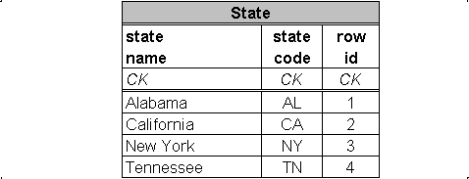
Ключи в БД
Ключ – это набор атрибутов, которые позволяют идентифицировать запись внутри таблицы, при этом никакое подмножество этих атрибутов не будет ключом. Простой ключ состоит из одного атрибута, составной ключ из двух или более. Атрибут, входящий в ключ, называется ключевым атрибутом. Некоторый ключ, который специально выделяется, называется первичным.

Slide 5
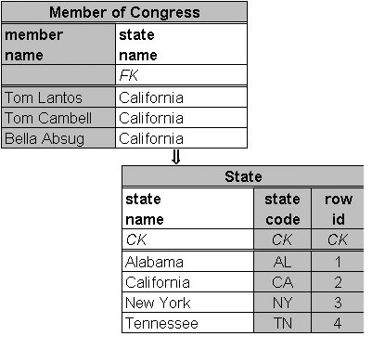
Внешние ключи

Slide 6
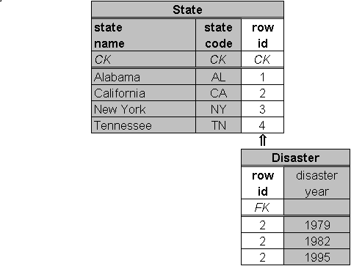
Первичный и внешний ключи

Slide 7
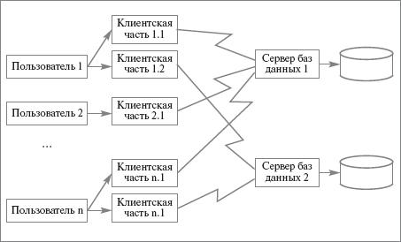
Архитектура «клиент-сервер»

Slide 8
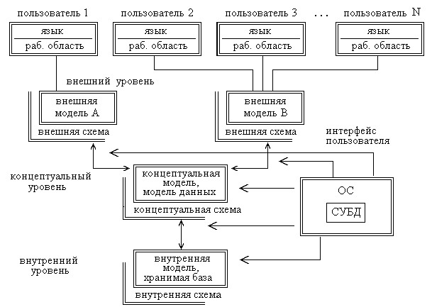
Архитектура ANSI/SPARC

Slide 9
Современные СУБД
Настольные
Microsoft Access, MS FoxPro, Borland Paradox, dBase, SQLite
Серверы среднего звена
Borland Interbase, FireBird, MySQL, PostgreSQL
Корпоративно-промышленные СУБД
IBM – DB2, Informix
Oracle
CA – SyBase
Microsoft – MS SQL Server

Slide 10


СУБД Oracle

Slide 11
Сравнение с SQL Server
 | SQL Server 2008 | Oracle12с
Административное управление | Хорошо | Отлично
Оперативная память | Для 64-bit ОС Максимум 64 ГБ | Неограниченно
Простота обслуживания | Хорошо | Отлично
Минимальное количество пользовательских лицензий | 5 | 5
Количество виртуальных машин | 1 виртуальная машина на 1 процессорную лицензию | Неограниченно
Поддержка различных кодировок | Только Windows и Unicode | Есть
Одновременный доступ нескольких пользователей | Хорошо | Отлично
Рекомендованная стоимость 5 пользовательских лицензий | Ориентировочно при среднерыночной маржинальности: 950 + 5Ч175 = 1825 $ | 5Ч350 = 1750 $
Возможности программирования | Приемлемо | Отлично
Хранимые процедуры и триггеры | Хорошо | Отлично
Внутренний язык программирования | Плохо | Отлично
Построение баз данных | Хорошо | Отлично
Язык SQL | Отлично | Отлично

Slide 12
Сравнение с PostgreSQL
 | Oracle Standard Edition One, Oracle Standard Edition | PostgreSQL
Основные отличия
Поддержка Windows | Windows (все версии) | c Win2000 SP4
Поддержка других операционных систем | Linux, Solaris, Solaris SPARC, AIX, HP-UX Itanium, HP-UX PA-RISC, z/Linux, z/OS, Mac OS | Linux, Solaris, Mac OS X, FreeBSD, QNX 4.25, QNX 6
Поддержка 32- и 64-bit | Есть | Есть
Распараллеливание запросов по разным ядрам | Есть | Нет
Скорость работы с большими таблицами (миллионы строк) | Быстро | Медленно, особенно если много индексов
Стоимость владения
Рекомендованная стоимость лицензий | Лицензируется на пользователей (NUP) или на процессор: Standard Edition One: NUP – 180$ Процессор – 5800$ Standard Edition: NUP – 350$ Процессор – 17500$ | Бесплатно. Под лицензией BSD

Slide 13
Сравнение с PostgreSQL
 | Oracle Standard Edition One, Oracle Standard Edition | PostgreSQL
Основные отличия
Стоимость ежегодной технической поддержки при лицензировании на процессор | 22% от стоимости лицензий. Например: 1 сокет: 1276 $ 4 сокета: 3850 *4 = 15400 $ | Коммерческая поддержка EnterpriseDB: 1 сокет: 1250$ 4 сокета: 3750 *4 = 15000 $
Стоимость ежегодной технической поддержки при лицензировании на пользователей (NUP) | 22% от стоимости лицензий. Например, для 5 пользователей на 2-х процессорный сервер: 77*5 = 385$ (редакция Standard Edition One) | Необходимо покупать техническую поддержку на процессоры. И даже в случае 5 пользователей для 2-х процессорного сервера платить: 1250 *2 = 2500 $
Администрирование
Доступ к патчам | Требует наличия технической поддержки | Бесплатно
Доступ к консультациям сотрудников технической поддержки | Требует наличия технической поддержки | Требует наличия технической поддержки
Средство администрирования | Web-интерфейс, доступ через браузер | Клиентская утилита pgAdmin, необходима инсталляция. В терминологии Oracle, это скорее средство разработки (аналог бесплатного Oracle SQL Developer), чем средство администрирования.
Настройка прав пользователей | Гибкие возможности | Ограничена. Малое количество ролей. Нет возможности управлять тем, что может делать одна роль с другими ролями

Slide 14
История СУБД Oracle
1977 Ларри Эллисон, Боб Майнер и Эд Оутс основали компанию Software Development Laboratories, предшественницу Oracle.
1978 Первая версия СУБД Oracle, написанная на ассемблере, работает на системе PDP-11 под управлением ОС RSX, используя 128 КБ оперативной памяти. В этой версии были разделены код Oracle и пользовательский код. СУБД Oracle V1 никогда официально не выпускалась.
1979 Выпуск Oracle Version 2, первой коммерческой системы управления реляционными базами данных (СУРБД) на основе языка запросов SQL. Написана на ассемблере под несколько ОС. Компания стала называться Relational Software Inc. (RSI).
1982 Компания Relational Software Inc. (RSI) получает новое имя – Oracle Systems – и проводит первую конференцию для пользователей в Сан-Франциско.

Slide 15
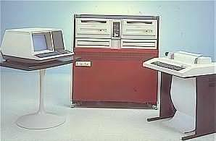
PDP-11

Slide 16
История СУБД Oracle
1983 Oracle Version 3, написанная на языке C, является первой
СУРБД, работающей на мэйнфреймах, миникомпьютерах и ПК,– клиенты могут использовать это программное обеспечение практически в любых корпоративных вычислительных средах. Поддержка концепции транзакций.
1984 – 4я версия системы. Поддержка концепции «непротиворечивого чтения».
1985 Oracle не отстает от развития новых моделей вычислений и выпускает Oracle Version 5, одну из первых систем управления реляционными базами данных, работающих в клиент-серверных средах.
1986 Oracle размещает акции на фондовой бирже NASDAQ.
1987 Уже являясь крупнейшим в мире поставщиком СУБД, Oracle приступает к разработке корпоративных приложений, использующих мощные возможности СУБД Oracle.

Slide 17
История СУБД Oracle
1988 Выпуск Oracle Version 6. В новой версии реализованы значительные усовершенствования, такие как:
блокировка на уровне строк, обеспечивающая одновременную работу множества пользователей с одной таблицей на основе обработки только тех данных, которые используются в транзакции;
«горячее» резервирование, сокращающее расходы на обслуживание, благодаря тому, что сотрудники могут продолжать работу с системой, когда администраторы выполняют резервирование и архивирование данных;
язык PL/SQL, позволяющий пользователям обрабатывать данные, хранящиеся в базе данных.

Slide 18
История СУБД Oracle
1989 Oracle готовится к интернет-буму – за десять лет до того, как он случится, – реализуя в СУБД поддержку оперативной обработки транзакций (online transaction processing, OLTP).
Oracle переносит свою штаб-квартиру в комплекс зданий в Рэдвуд Шорз, штат Калифорния

Slide 19
История СУБД Oracle
1990 Компания выпустила продукт Oracle Applications Release 8, включающий финансовые программы, предназначенные для новой клиент-серверной вычислительной среды.
1992 Продукт Oracle7, в котором реализован ряд архитектурных изменений, получает признание отрасли и поддержку клиентов как СУБД с революционными функциональными возможностями. Появились «роли», «триггеры».
1993 Oracle является первым поставщиком программного обеспечения, реализовавшим бизнес-приложения для использования в клиент-серверных средах, автоматизируя бизнес-процессы из единого центра обработки данных.
1994 Первые независимые отраслевые оценки уровня безопасности, предоставляющие дополнительное подтверждение преимуществ продуктов Oracle.
1995 Oracle становится первым крупным поставщиком программного обеспечения, представившим комплексную стратегию использования интернет-технологий.

Slide 20
История СУБД Oracle
1996 В состав Oracle7 Release 7.3 входит Universal Server, позволяющий клиентам использовать технологии Oracle для управления данными любых типов – текстами, видеоматериалами, картами, аудиозаписями или графическими изображениями.
1998 Выпустив продукты Oracle8 Database и Oracle Applications 10.7, Oracle стала первым поставщиком корпоративного программного обеспечения, применившим систему программирования Java. Работа с БД до 512 петабайт. Секционированные таблицы и индексы, индексные таблицы, абстрактные типы данных, типы данных CLOB, BLOB, BFILE
1999 Всего через четыре года после представления своей Web-стратегии Oracle в каждом своем предложении реализует возможности интернет-технологий – от поддержки технологий на базе открытых стандартов, таких как XML и Linux, до выпуска новейших версий своих продуктов, таких как Oracle Applications 11i и Oracle8i Database.

Slide 21
История СУБД Oracle
2000 Oracle выпускает Oracle E-Business Suite Release 11i, первый в отрасли интегрированный комплекс корпоративных приложений.
2001 В состав Oracle9i Database включается компонент Oracle Real Application Clusters, предоставляющий клиентам возможность эксплуатировать СУБД на комплексе недорогих серверов – обеспечивая повышение уровня ее производительности, масштабируемости и готовности.
2003 Oracle выпускает Oracle Database 10g, первый корпоративный продукт с поддержкой grid-вычислений. Oracle Grid Computing обеспечивает предоставление вычислительных ресурсов в масштабе всего предприятия, автоматически конфигурируя их в зависимости от потребностей.

Slide 22
История СУБД Oracle
2006 Oracle подтверждает свою 30-летнюю приверженность вычислениям на базе открытых стандартов, представляя программу Unbreakable Linux – обеспечивающую клиентам такой же уровень поддержки для Linux, как и для других продуктов Oracle. По сути, эта программа сертифицирует ОС Linux для использования в корпоративных вычислительных средах.
2010 Oracle приобретает Sun Microsystems, включая в свою линейку продуктов ОС Solaris и СУБД MySQL
2010 Выход Oracle Database 11g
2013 Выход Oracle Database 12с. суффикс «c» (от англ. cloud) означает поддержку функций, необходимых для облачных вычислений

Slide 23
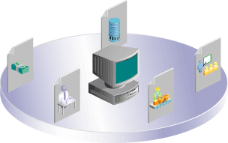
Программные продукты фирмы Oracle
  Oracle Database (Enterprise, Standard, Personal, Express)
  Oracle Application Server
  Oracle Applications
  Oracle Collaboration Suite
  Oracle Developer Suite
  Oracle Services

Slide 24
Oracle Database
Express Edition (XE)
БД начального уровня
небольшой объем
основана на коде старших редакций
бесплатна для разработки, развертывания и распространения
позволяет
  хранить не более 4 Гб пользовательских данных
  использовать до 1 Гб оперативной памяти
  использовать только один процессор на машине

Slide 25
Oracle Database
Personal Edition (PE)
предоставляет одному пользователю средства разработки и развертывания приложений, которые требуют полной совместимости с базами данных Oracle Database Standard Edition One, Oracle Database Standard Edition и Oracle Database Enterprise Edition

Slide 26
Oracle Database
Standard Edition (SE)
предназначена для установки на отдельные сервера или группы серверов, оснащенных не более чем четырьмя процессорными разъемами.
включает в себя Oracle Real Application Clusters в качестве стандартной функции без дополнительной платы

Slide 27
Oracle Database
Enterprise Edition (EE)
Самая полная версия
без ограничения на число процесcорных разъемов
имеется несколько вариантов поставки

Slide 28
Oracle Application Server
Позволяет развертывать порталы электронного бизнеса, WEB-службы и приложения, использующие LP/SQL, Oracle Forms и J2EE.

Slide 29
Oracle Applications
Набор бизнес-приложений для управления и автоматизации процессов организации

Slide 30
Oracle Collaboration Suite
Единая система, интегрирующая все необходимое для передачи информации внутри организации и за ее пределами (речевые сообщения, электронная почта, факс, беспроводная связь, календарь, …)

Slide 31
Oracle Developer Suite
Полный набор интегрированных средств для разработки Интернет-приложений
Включает интегрированную среду разработки со средствами моделирования, программирования на Java, разработки компонентов, бизнес-анализа и составления отчетов
Все средства используют общие ресурсы, что позволяет совместно работать над одним проектом группе разработчиков

Slide 32
Oracle Services
Набор служб, осуществляющих экспертную поддержку программных продуктов Oracle

Slide 33
Словарь данных
  Словарь данных – централизованный набор таблиц и представлений, используемых в режима «только чтение» для получения данных о БД. В словаре хранятся:
  - логическая и физическая структура БД;
  - информация о пользователях БД;
  - ограничения целостности;
  - данные о выделенном для объектов схем пространстве, и сколько из этого пространства используется.
  Словарь создается при создании БД и автоматически изменяется при изменении структуры БД.
  USER_CATALOG – сведения о таблицах, представлениях, последовательностях, принадлежащих пользователю
  USER_TAB_COLUMNS – сведения о столбцах таблиц пользователя
  ALL_CATALOG – сведения о всех таблицах, представлениях, последовательностях, доступных пользователю

Slide 34



Что такое схема?
владеет
схемой HR
Пользователь HR

Slide 35
Схемы
Схемы, создаваемые как часть процесса создания базы данных:
  SYS
  SYSTEM
  Схемы с примерами

Slide 36

Правила присвоения имен объектам БД
  Имена должны быть длиной от 1 до 30 символов, за исключением:
    имен баз данных, которые не должны иметь более 8 символов
    имен ссылок баз данных, которые могут быть длиной до 128 байтов
  Имена, не заключенные в кавычки, не могут совпадать с зарезервированными словами Oracle.
  Имена, не заключенные в кавычки, должны начинаться с алфавитного символа, имеющегося в кодировке
  базы данных.

Slide 37
Присвоение имен объектам базы данных
  Имена, не заключенные в кавычки, могут содержать только
    алфавитно-цифровые символы, имеющиеся в кодировке вашей базы данных
    символ подчеркивания (_)
    знак доллара ($)
    символ решетки (#)
  Никакие два объекта не могут иметь одно и то же имя внутри одного пространства имен

Slide 38
Пространства имен объектов схемы
Следующие объекты в одном пространстве имен:
  Таблицы
  Представления
  Последовательности
  Частные синонимы
  Автономные процедуры
  Автономные хранимые функции
  Пакеты
  Материализованные представления
  Определенные пользователем типы
У следующих объектов свое собственное пространство имен:
  Индексы
  Ограничения
  Кластеры
  Триггеры БД
  Частные связи БД
  Размерности

Slide 39




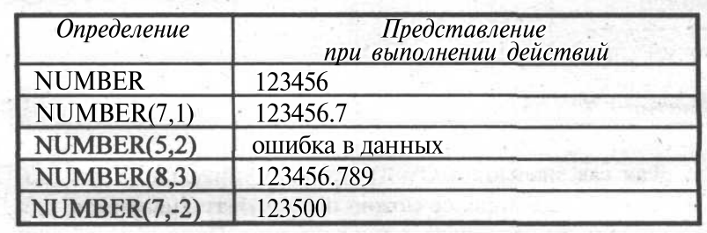



Типы данных столбцов таблиц
Общие типы данных:
  CHAR(размер): символьные данные постоянной длины, задаваемой в байтах
  VARCHAR2(размер): символьные строковые данные переменной длины с ограничением максимальную длину
  DATE: дата в диапазоне от 1 января 4712 г. до нашей эры до 31 декабря 9999 г. нашей эры
  NUMBER(p,s): число с точностью p (от 1 до 38) и масштабом s (от -84 до 127)

Slide 40






Другие типы данных
  FLOAT
  INTEGER
  NCHAR
  NVARCHAR2
  LONG
  LONG RAW
  RAW
  ROWID (UROWID) – универсальный идентификатор строк
  BLOB - бинарные данные
  CLOB - содержат данные в кодировке базы данных
  NCLOB - данные национальной кодировки Unicode
  BFILE – ссылка на файл в ОС
  TIMESTAMP

Slide 41
Другие типы данных
  TIMESTAMP (точность_в_долях_секунды)
  точность_в_долях_секунды – от 0 до 9, по умолчанию 6
  yyyy-mm-dd hh:mm:ss[.nnnnnn]
  INTERVAL YEAR(n) TO MONTH
  INTERVAL DAY(d) TO SECOND(f)
  n – по умолчанию 2
  d – от 0 до 9, по умолчанию 2
  f – от 0 до 9, по умолчанию 6

Slide 42
Таблица формата даты/времени
Format Сode | Explanation
YEAR | Год, словами
YYYY | Год, 4-мя цифрами
MM | Месяц (01-12; Январь = 01).
MON | Трехбуквенное обозначение месяца
MONTH | Месяц словами
D | День недели (1-7), 1 – воскресенье (зависит от локали)
DAY | День недели словами
DD | День месяца (1-31).
DDD | День года (1-366).
DY | Сокращенное обозначение дня недели
HH | Час дня (1-12).
HH12 | Час дня (1-12).
HH24 | Час дня (0-23).
MI | Минута (0-59).
SS | Секунда (0-59).
SSSSS | Секунда после полуночи (0-86399).

